Slide 1
Björn Jacobsson
PRESAB bjorn@presab.com tel: 0702 27 96 81

Slide 2
Upphandling & Inköp
Från administrativ till affärsmässig o strategisk verksamhet

Slide 3
från
Generell upphandling & inköpsenhet
till Enhet med tydliga o definierade ansvarsområden

Slide 4
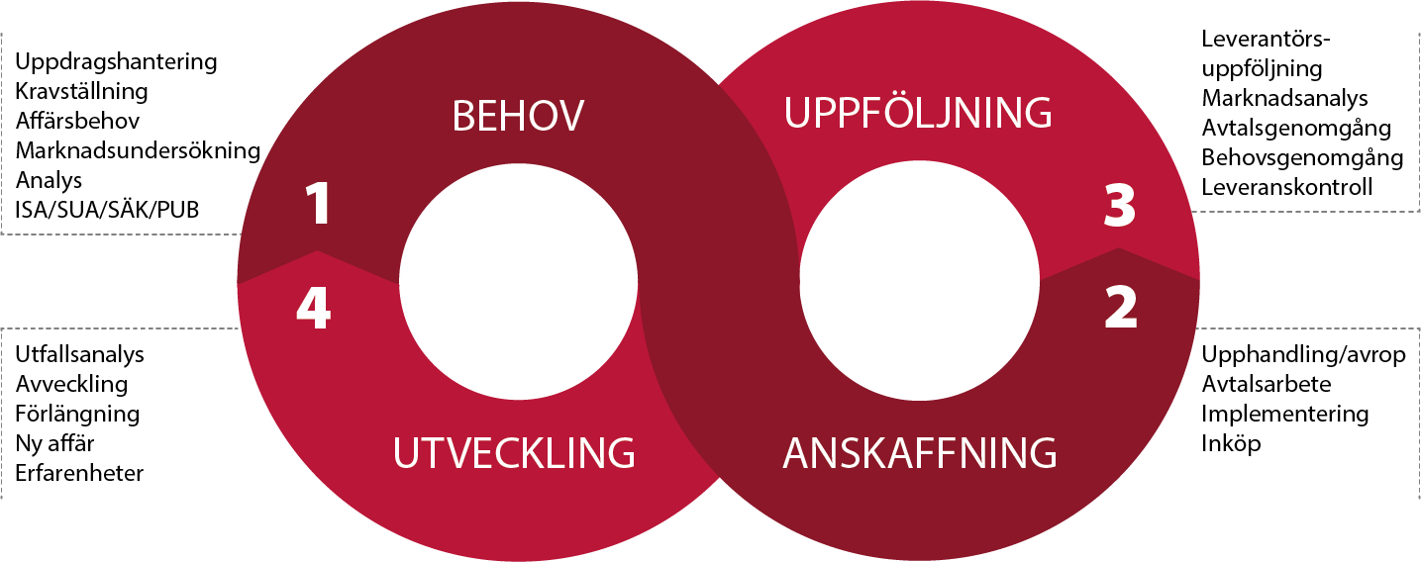
Upphandlingsverksamheten skall vara delaktig under hela avtalets giltighet - inte enbart ett initialt instrument för upphandling och skapande av ett avtal

Slide 5
Våga investera i kompetens och kapacitet inom upphandlingsverksamheten!!
ROI (Return On Investment) 1:10
Exempel Migrationsverket: Ökade personalstyrkan från 19 till 25 medarbetare. Ökad kostnad under sammanlagt 6 år blev 25 msek. Under samma period resulterade i sänkta inköpspriser och kostnader motsv ca 250 msek.

Slide 6
från
Prisindexbaserade avtalsupplägg
till Affärsmässiga upplägg i dialog med leverantörerna

Slide 7
Dokument Dialog/Kommunikation

Slide 8
LOU – Lagen om Offentlig Upphandling

Slide 9
Exempel på några uppnådda positiva effekter:
Bättre och tydligare kravspecifikationer i vad som skulle köpas.
Minskat antal överprövningar. Från ca 20 st/år till ca 1-2 st/år
Betraktade som mer professionell partner bland leverantörerna.
Sänkt sjukfrånvaro på enheten. Från 5% till 1 %
Ökad E-handel – både produkter och tjänster.

Slide 10
Våga utmana och göra lite fel ibland.
Upphandling – Måste få en mer framskjuten roll i verksamhetens ledningsgrupp
Budskapet

